Slide 1
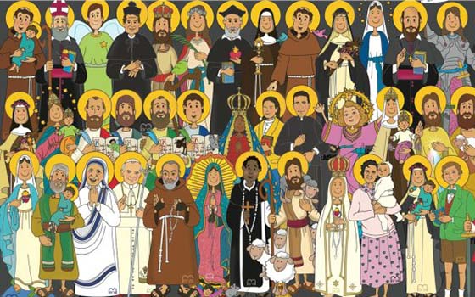
V ispera de todos los Santos

Slide 2
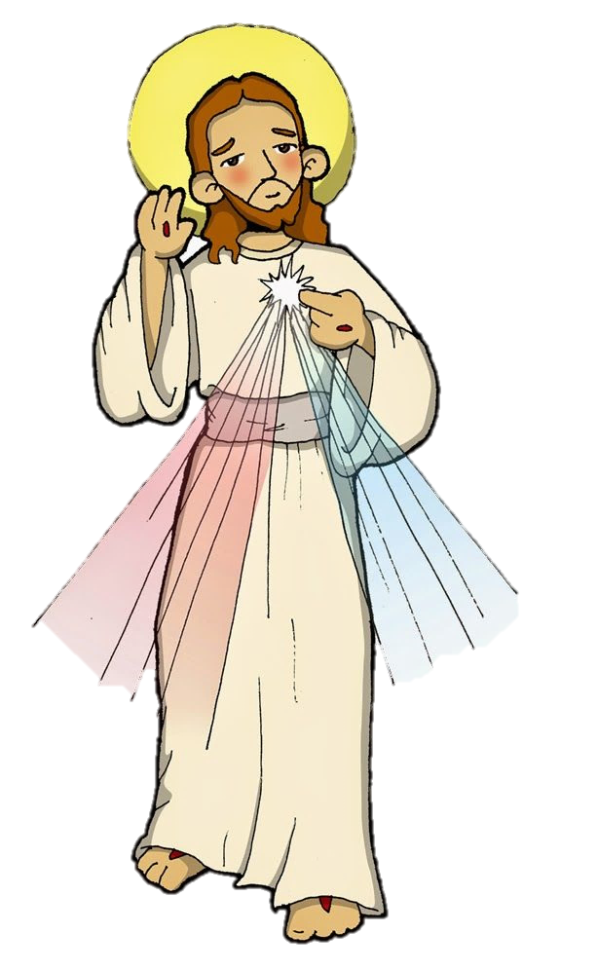
Señor, ten piedad
Cristo, ten piedad
Señor, te piedad

Slide 3
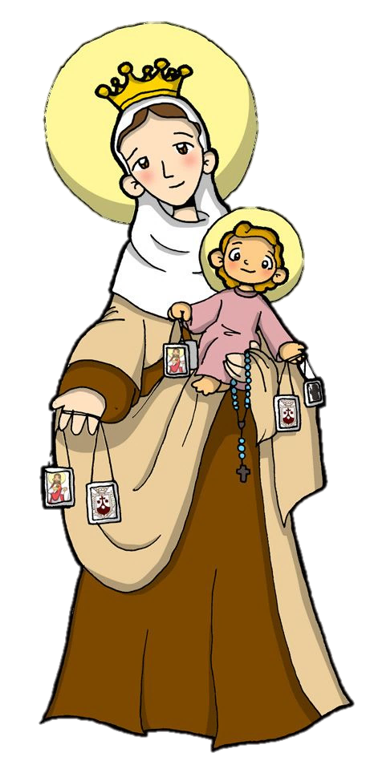
Santa María
Ruega por nosotros

Slide 4
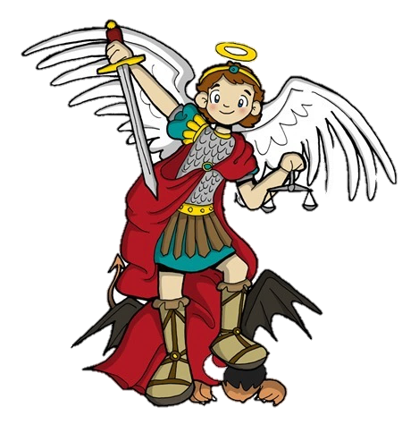
San Miguel
Ruega por nosotros

Slide 5
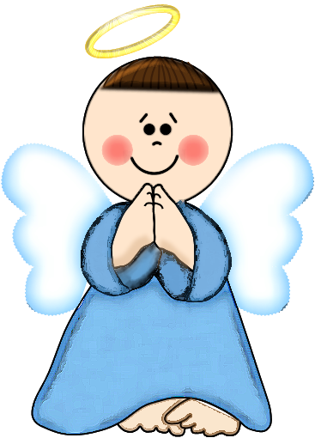
Santos Ángeles de Dios
Rueguen por nosotros

Slide 6
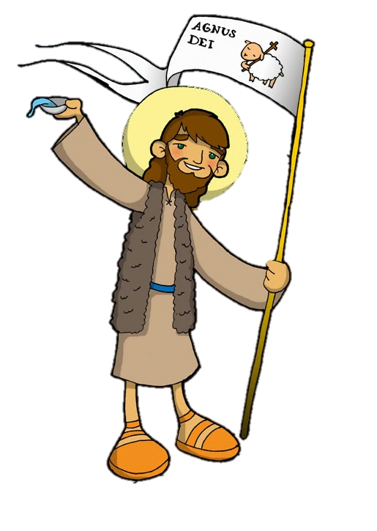
San Juan Bautista
Ruega por nosotros

Slide 7
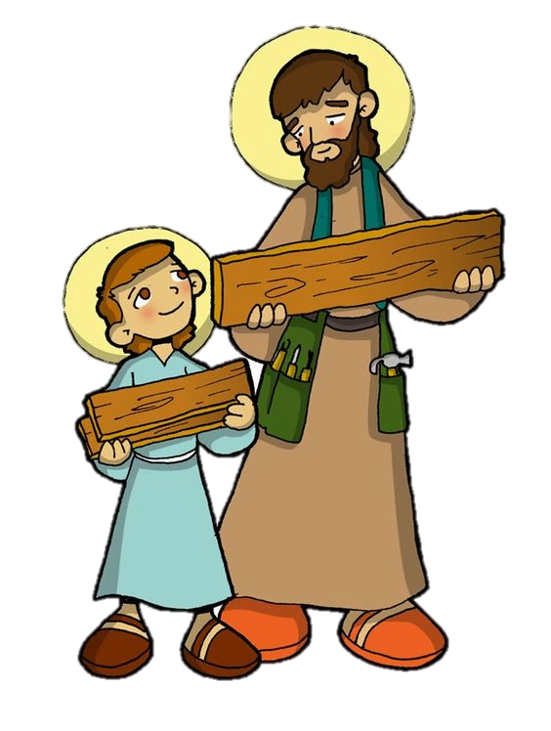
Ruega por nosotros
San José

Slide 8
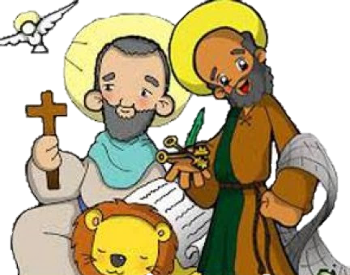
San Pedro y san Pablo
Rueguen por nosotros

Slide 9
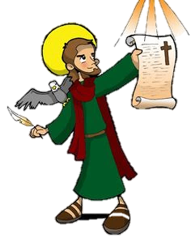
San Juan
Ruega por nosotros

Slide 10
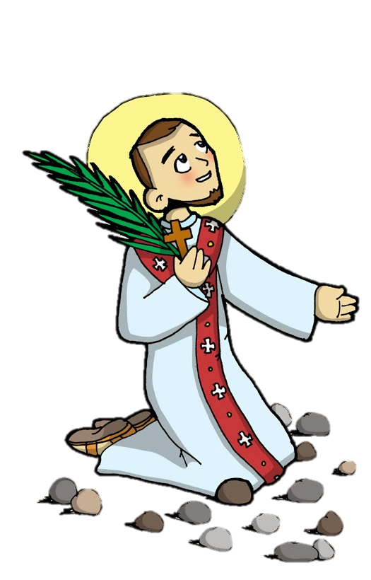
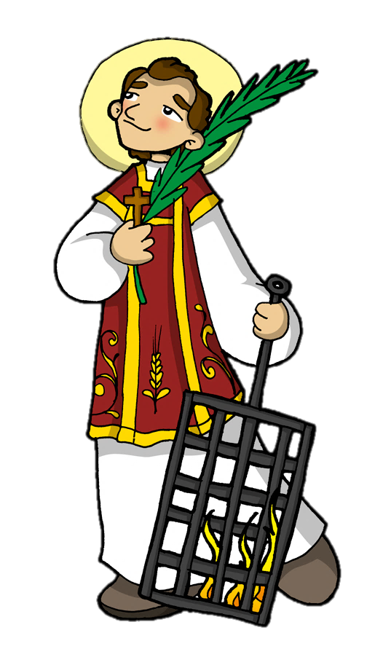
Ruega por nosotros
Santos Esteban y Lorenzo

Slide 11
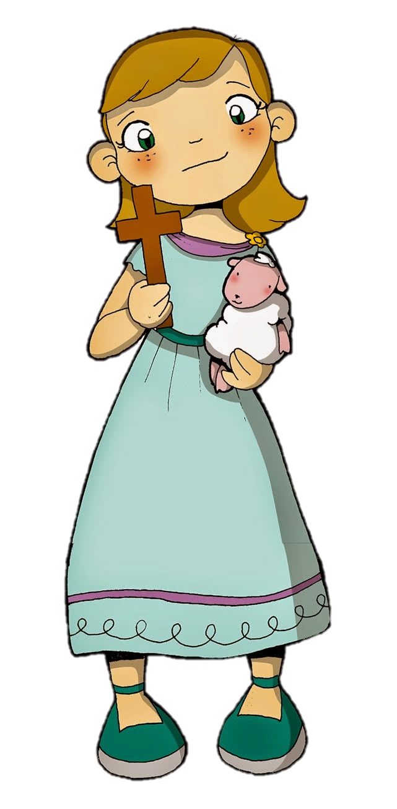
Santa Inés
Ruega por nosotros

Slide 12
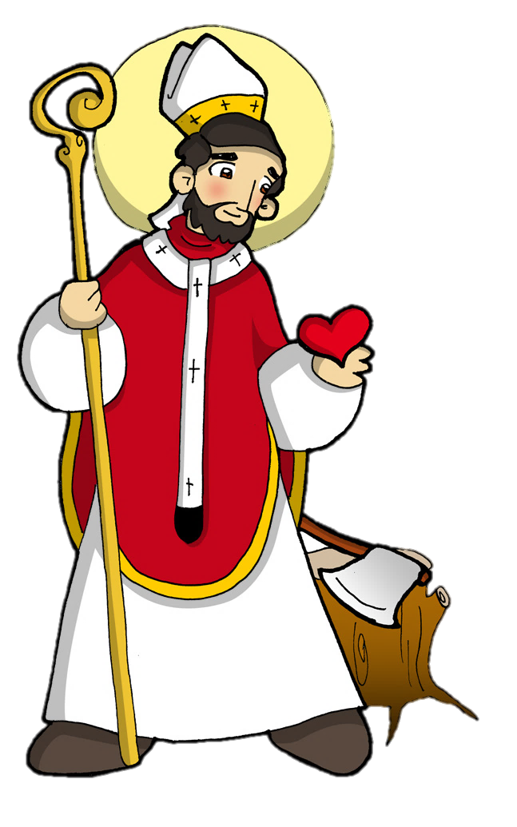
San Basilio
Ruega por nosotros

Slide 13
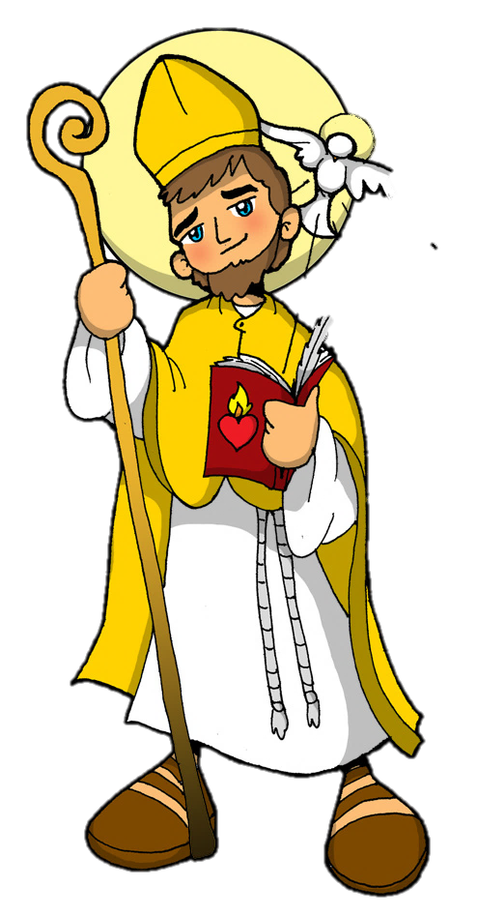
San Agustín
Ruega por nosotros

Slide 14
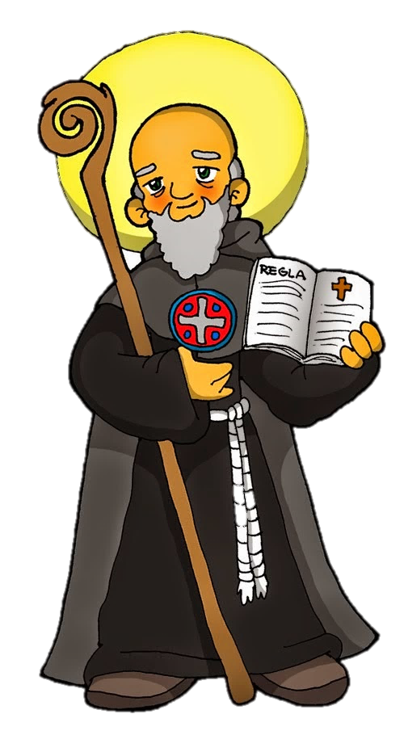
San Benito
Ruega por nosotros

Slide 15
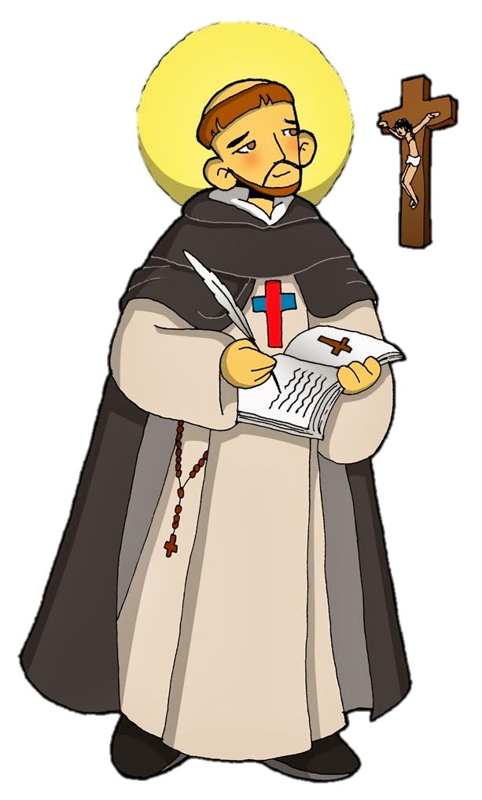
San Bernardo
Ruega por nosotros

Slide 16
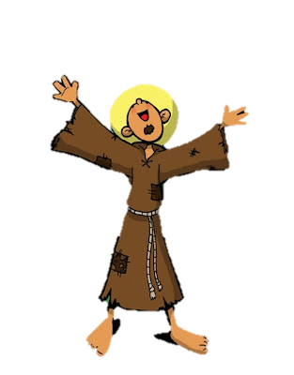
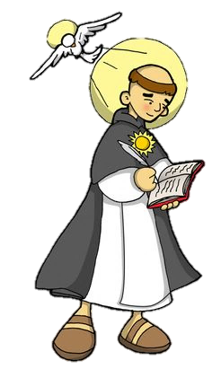
Santos Francisco y Domingo
Rueguen por nosotros

Slide 17
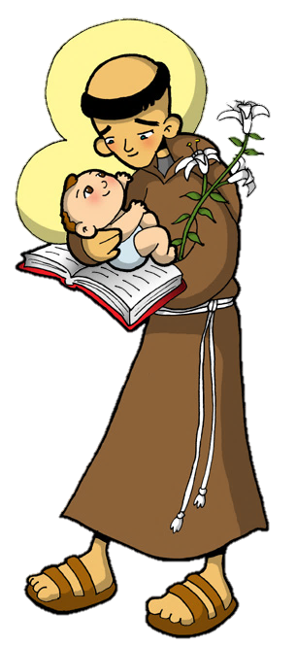
Ruega por nosotros
San Antonio

Slide 18
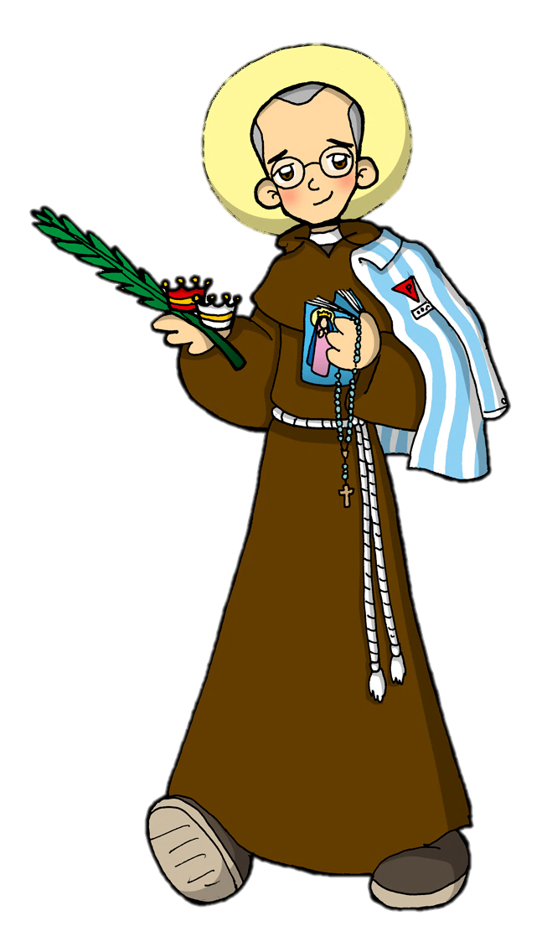
Ruega por nosotros
San MaximilianoMaría Kolbe

Slide 19
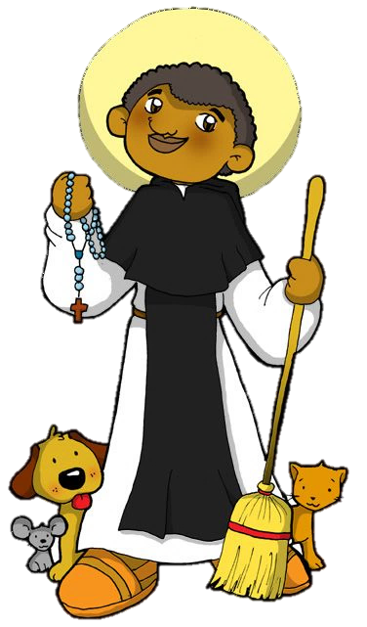
San Martín de Porres
Ruega por nosotros

Slide 20
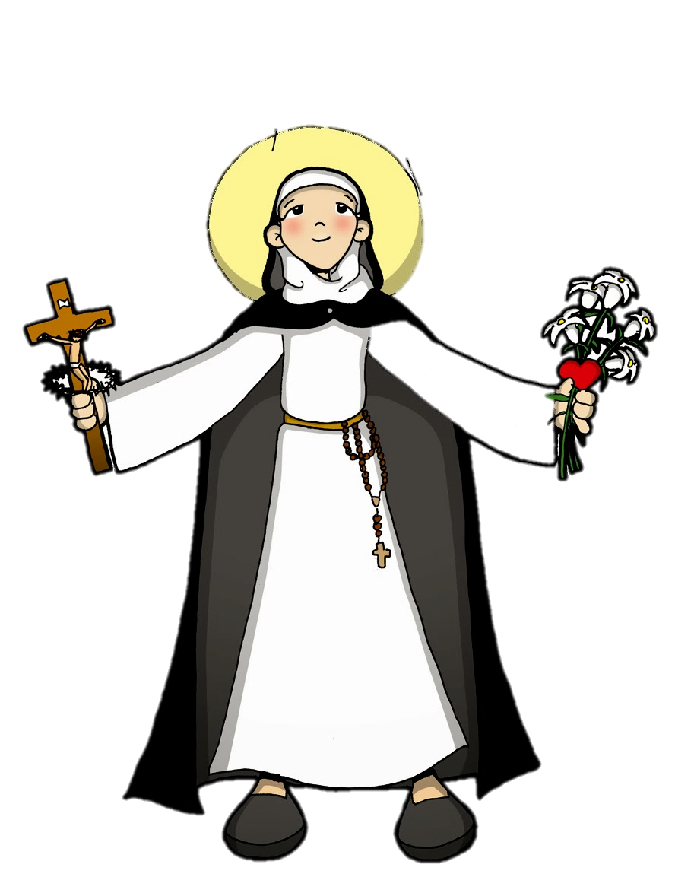
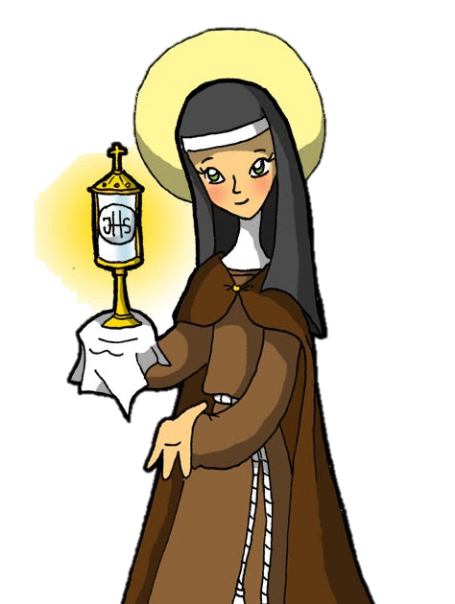
Santas Clara y Catalina
Rueguen por nosotros

Slide 21
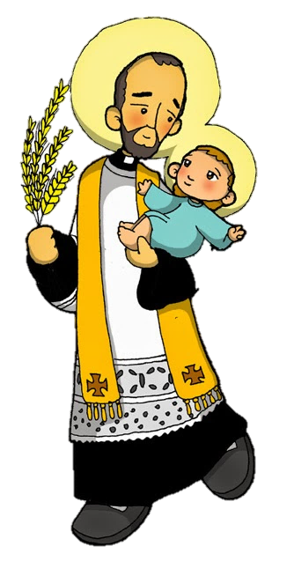
San Ignacio de Loyola
Ruega por nosotros

Slide 22
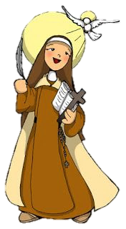
Santa Teresa de Ávila
Ruega por nosotros

Slide 23
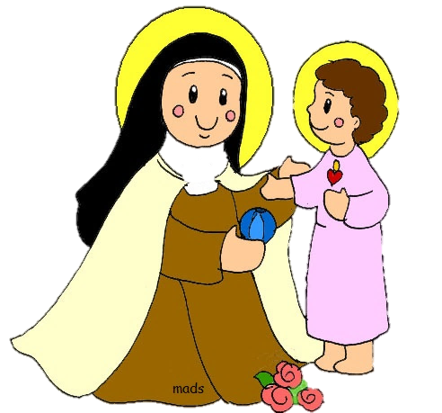
Santa Teresita del Niño Jesús
Ruega por nosotros

Slide 24
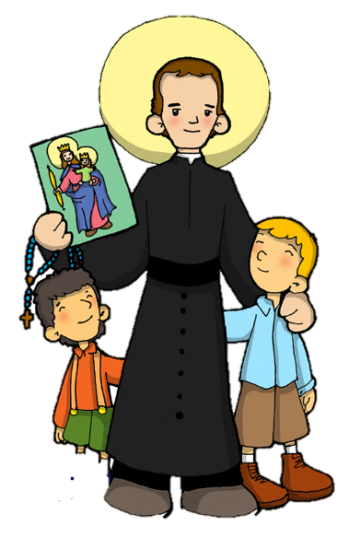
San Juan Bosco
Ruega por nosotros

Slide 25
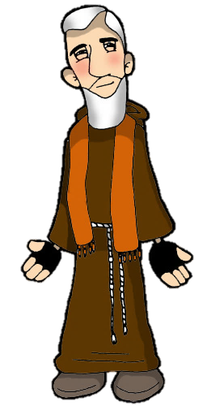
San Pío de Pietrelcina
Ruega por nosotros

Slide 26
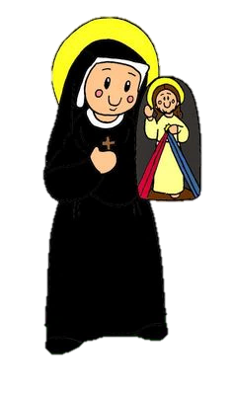
Santa Faustina
Ruega por nosotros

Slide 27
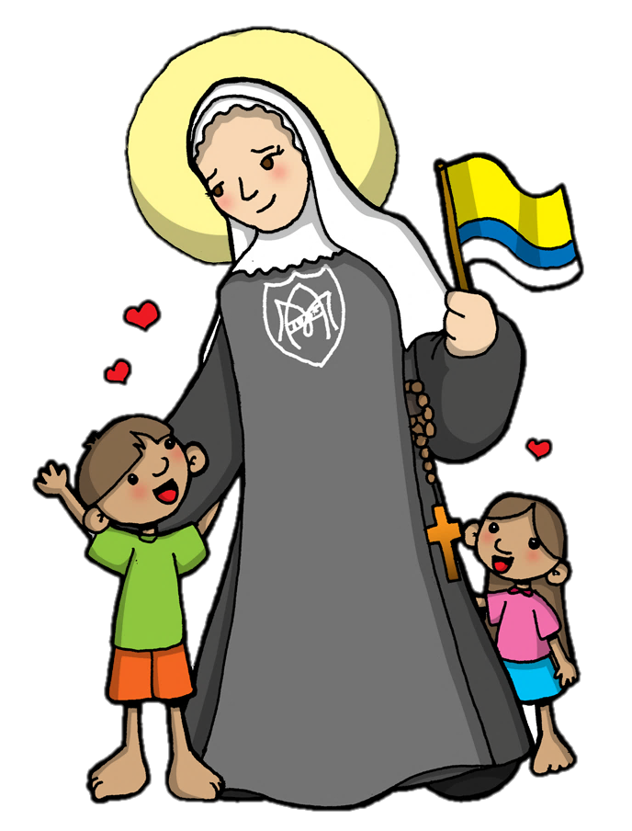
Santa Laura Montoya
Ruega por nosotros

Slide 28
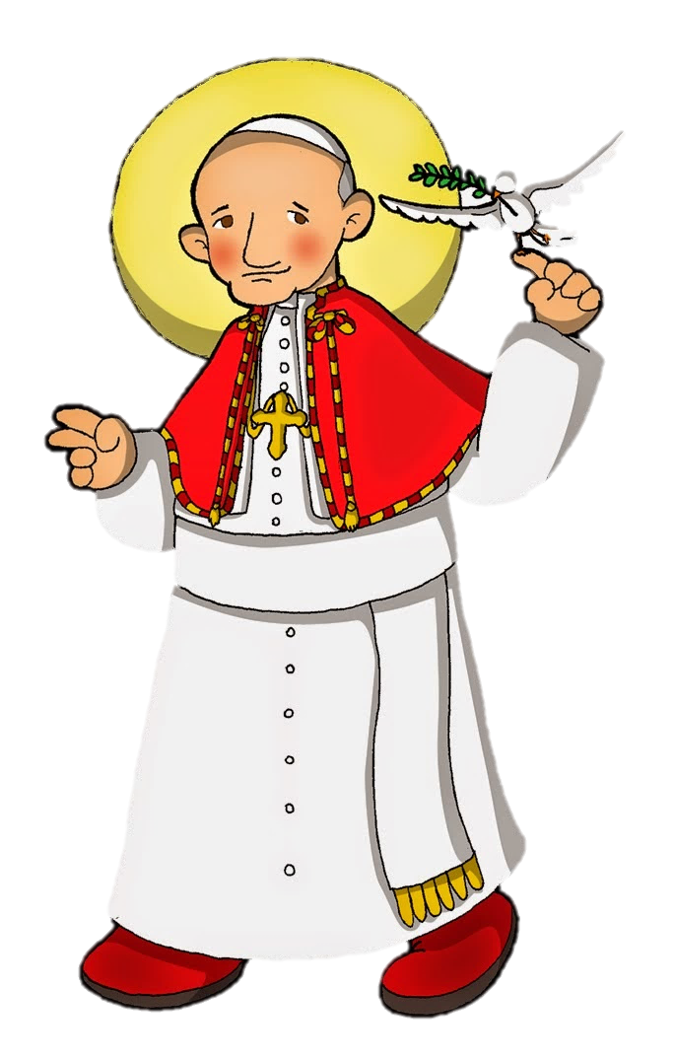
San Juan Pablo II
Ruega por nosotros

Slide 29
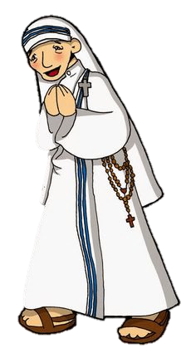
Santa Teresa de Calcuta
Ruega por nosotros

Slide 30
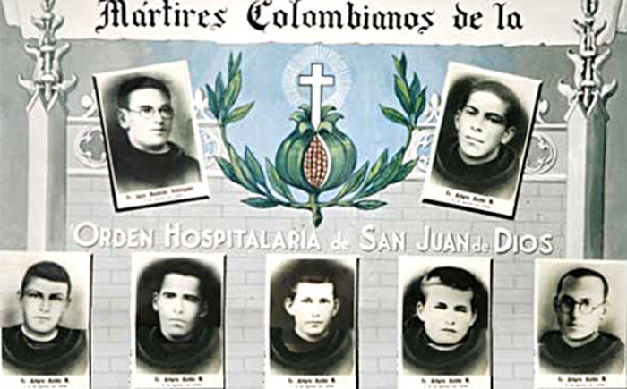
Beatos Mártires Colombianos
Rueguen por nosotros

Slide 31
Todos los santos y santas de Dios
Rueguen por nosotros

